Slide 1

6/17 feedback

Slide 2
To-do list
Residual Connection이란?
LayerNorm은 어떤 계산인가?
Multi-Head Attention의 계산 예시와, Linear가 무엇인지
Position-wise Feed-Forward Networks란?
ReLU란?
Embedding and Softmax 계산 예시와, predicted next-token probabilities의 사용법에 관하여
Positional Encoding의 세부과정

Slide 3

Residual Connection
F(x) + x
Identity(x)를 더해주는 방법
Vanishing gradient 완화

Slide 4
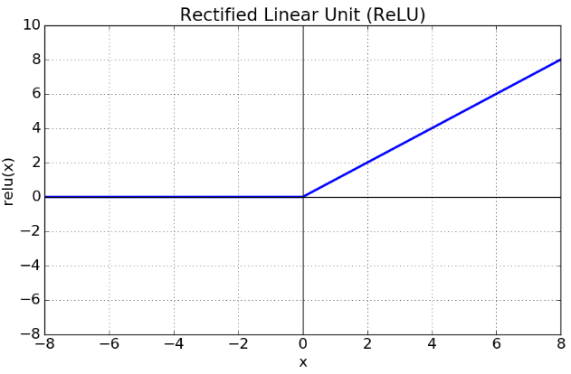
ReLU
Activation Function의 일종
Max(0, x)
0보다 작으면 뉴런이 죽을 수 있음

Slide 5
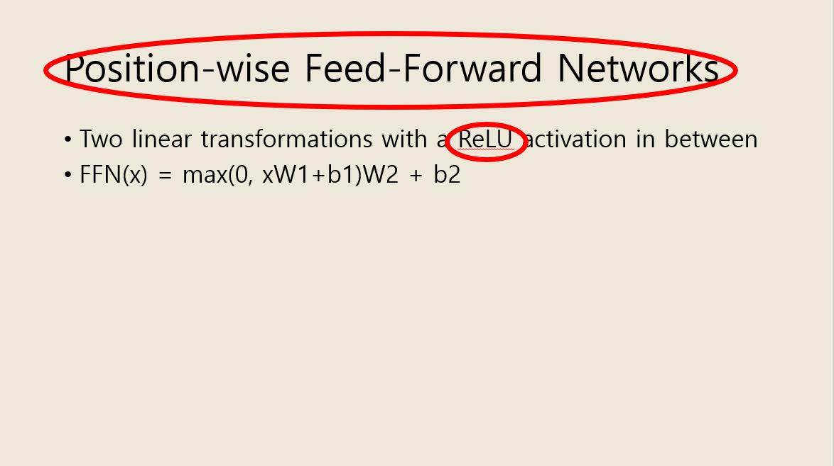

Slide 6
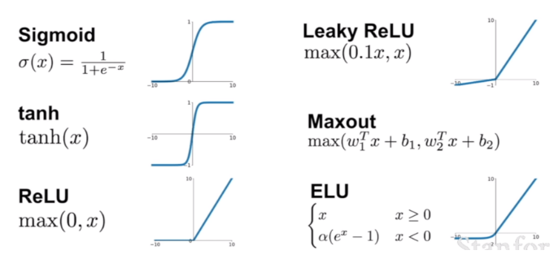
Activation Function
Sigmoid 함수
Tanh 함수
ReLU
Leaky ReLU
ELU
Maxout
Notes:
https://m.blog.naver.com/PostView.naver?isHttpsRedirect=true&blogId=handuelly&logNo=221824080339

Slide 7

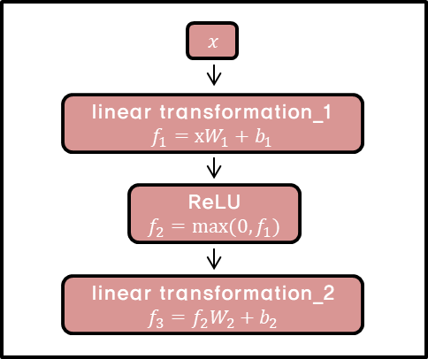
Position-wise feed-forward networks

Slide 8
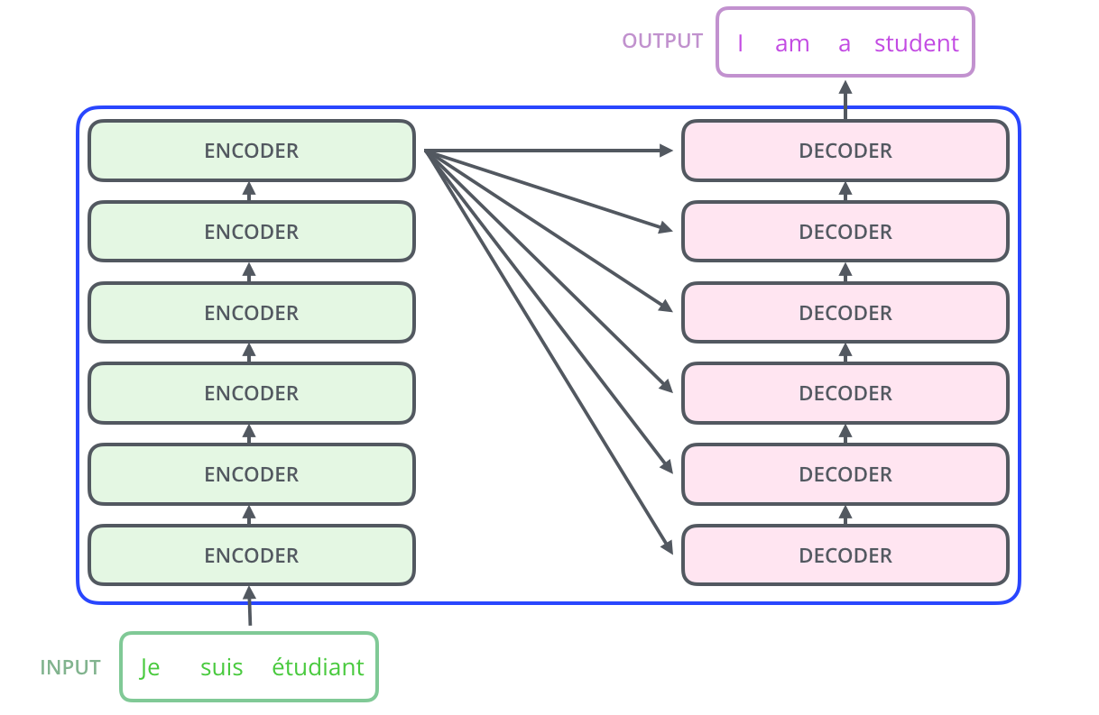
Decoder Input

Slide 9
LayerNorm

Slide 10
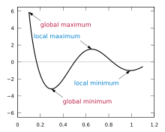

Normalization
Scale → 0~1
→ 값이 큰 feature의 영향이 비대해지는 것을 방지
→ 학습속도 향상 (local minima에 빠질 위험 감소)
Local minima..? Local optimum?
$\frac{x−x_{min}}{x_{max}−x_{min}}$
이상치에 취약
Ex. 99개가 0~40 , 1개가 100

Slide 11
Batch Normalization, Layer Normalization
??????????????

